Slide 1
Project Parallel Programmeren: Monte Carlo Simulatie
Indy Verhoeven

Slide 2
Inhoud
Wat doet de code?
Aanpak
Resultaten (op Leibniz)
Wat heb ik geleerd?
Moeilijkheden

Slide 3
Wat doet de code? (Wat heb ik gedaan?)
Module en klasse ‘Atomen’
Genereert array met coördinaten van atomen
Fortran module ‘rng’
Functies:
Coördinaten van 1 of alle atomen opvragen
Afstand tussen 2 atomen berekenen
Totale LJ potentiaal bereken
2 Fortran varianten: ‘atomenf’ en ‘atomenfv2’
Doen hetzelfde als functies Python module
Berekenten LJ potentiaal tussen 2 of tussen alle atomen
‘atomenfv2’ vermijdt het berekenen van machten
Notes:
Python lussen = traag, Fortran veel sneller
Machten en wortels = dure berekeningen => atomenfv2 sneller?

Slide 4
Wat doet de code? (Wat heb ik gedaan?)
Fortran module ‘rng’
2 functies + 1 subroutine
Subroutine ‘set_seed(s)’
Stelt seed in op basis van de huidige tijd (indien waarde ‘s’ niet opgegeven)
Functie ‘lcg1()’
Genereert 1 pseudowillekeurig getal
Functie ‘coordinaten(hoeveel)’
Genereert alle willekeurige getallen voor de coördinaten
Gebruikt bovenstaande functie en subroutine
Python variant (klasse ‘LCG’)
In __init__.py
Doet hetzelfde als Fortran module
Enkel voor 1 getal
Notes:
Python variant wordt niet gebruikt.

Slide 5
Wat doet de code? (Wat heb ik gedaan?)
Python module ‘montecarlo’
Voert simulatie uit
Creëer lijst van atomen
Bereken totale LJ potentiaal
Controleer of conformatie die met de laagste potentiaal is
Herhaal voor alle conformaties
4 versies
v0
Alles Python (op rng na)
Niet geparallelliseerd
v1
Waar mogelijk Fortran modules gebruikt
Niet geparallelliseerd
v2
Zelfde als v1, maar geen machten in berekeningen
Niet geparallelliseerd
v3
Geparallelliseerde versie van v2 (gebruikt mpi4py)
Aantal conformaties verdeeld over alle cores
Notes:
v3: aantal conformaties: enkel geheel veelvoud van aantal cores mogelijk

Slide 6
Wat doet de code? (Wat heb ik gedaan?)
Python module ‘codesimulatie’
Bevat functie die alle versies na elkaar uitvoert
In projectmap nog enkele scripts voor testen op Leibniz
run.sh: test alle versies op 1 node (28 cores)
run1.sh: test v3 op 2 nodes (56 cores)
script.py: test de invloed van het aantal atomen
script1.py: test de invloed van het aantal simulaties
script2.py: test de rng met een numpy rng (random.randint())
script3.py: bevat code van v3
Notes:
Codesimulatie: NIET parallel (bash commando nodig om parallel te kunnen draaien), gebruikt fsrtings
script3.py: bevat code van v3, omdat v3 anders niet gevonden wordt en niet parallel uitgevoerd kan worden

Slide 7
Aanpak
Eerst alles in Python
Begonnen met module ‘atomen’
Dan systematisch modules toevoegen
Veel testen, o.a. met pytest
Fortran modules toevoegen
Python functies/modules vervangen
Vooral degenen die lussen bevatten
Timing testen doen op kleine schaal
Alles tot 1 geheel samenbrengen
In Python
verschillende versies maken
montecarlo_v0, montecarlo_v1, …
Parallelliseren (met mpi4py)
Performantietesten uitvoeren op de cluster
Notes:
Verschillende versies om timings te kunnen vergelijken

Slide 8
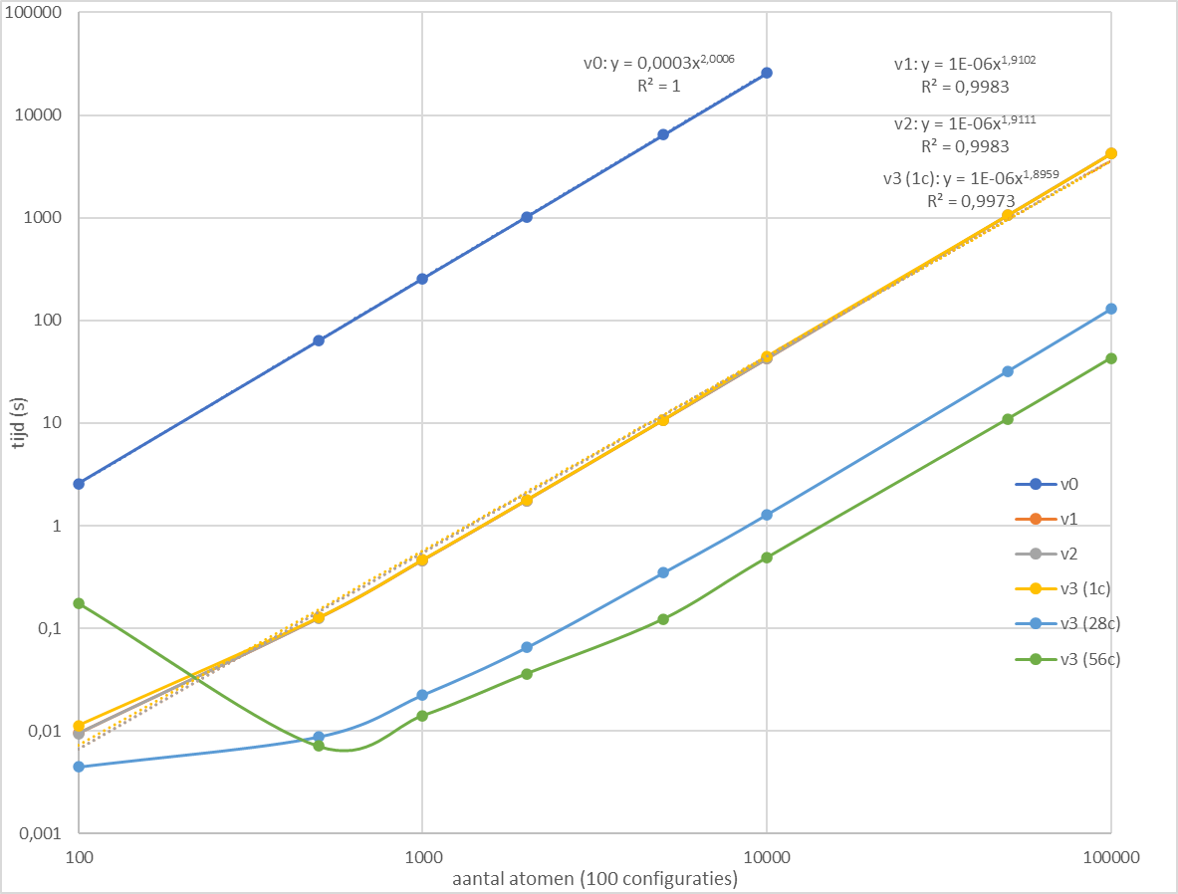
Resultaten (op Leibniz)
100 configuraties
100-100.000 atomen
Parallel (56 cores) tot 52500x sneller dan v0 (enkel Python) en tot 100x sneller dan v1 en v2
Niet parallel: mooi exponentieel verloop
v1, v2 en v3 (op 1 core) ongeveer even snel (v3 meestal iets trager)
Notes:
Exponentieel verloop verwacht, exponent moet 2 zijn, want aantal berekeningen evenredig met x²
v3 (56c) in het begin veel trager, waarschijnlijk omdat de taken verdelen en het samenbrengen van de gegevens veel meer tijd vraagt dan de berekeningen.

Slide 9
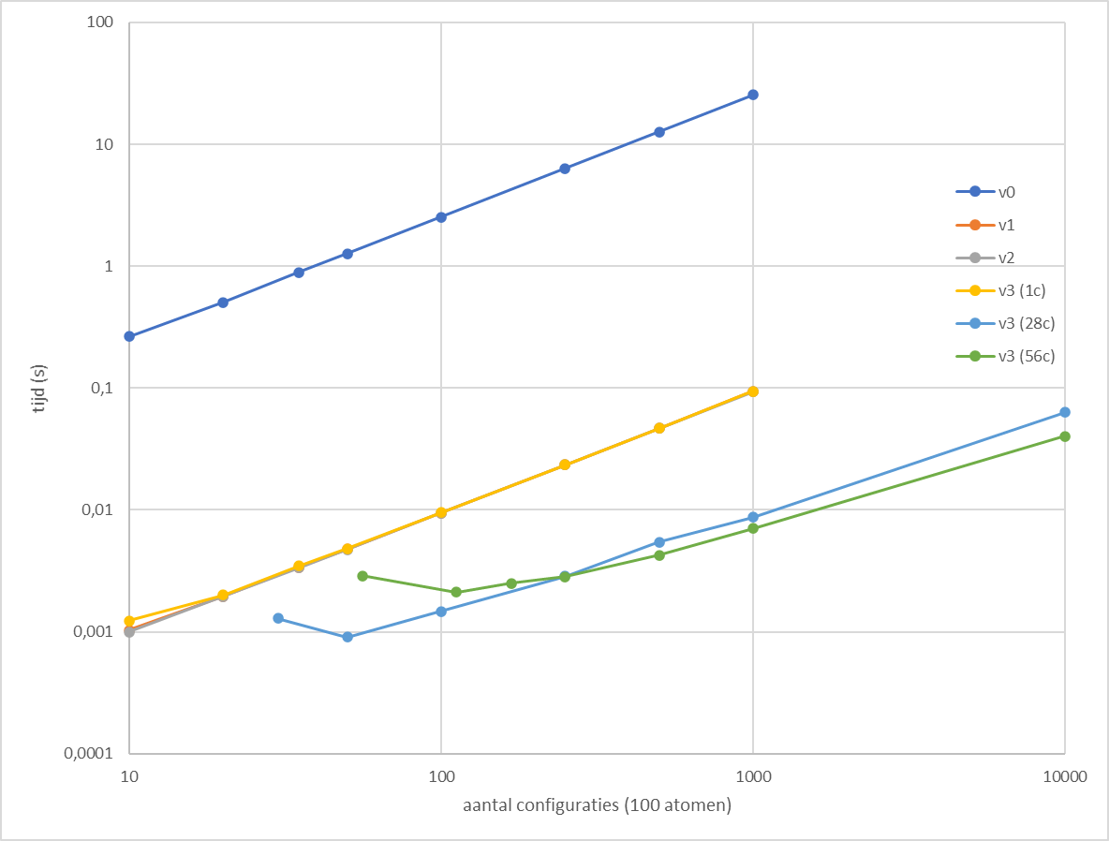
Resultaten (op Leibniz)
100 atomen
10-10.000 configuraties
Parallel (56 cores) tot 900x sneller dan v0 (enkel Python) en tot 3x sneller dan v1 en v2
Niet parallel: mooi lineair verloop
v1, v2 en v3 (op 1 core) ongeveer even snel (v3 meestal iets trager)
Notes:
In principe lineair verloop, want als configuraties x2, tijd x2
Tijdwinst minder groot, waarschijnlijk te wijten aan lineair verloop een laag aantal atomen
Parallellisatie minder groot verschil, omdat er waarschijnlijk veel tijd gaat naar het verdelen van de configuraties onder de cores.

Slide 10
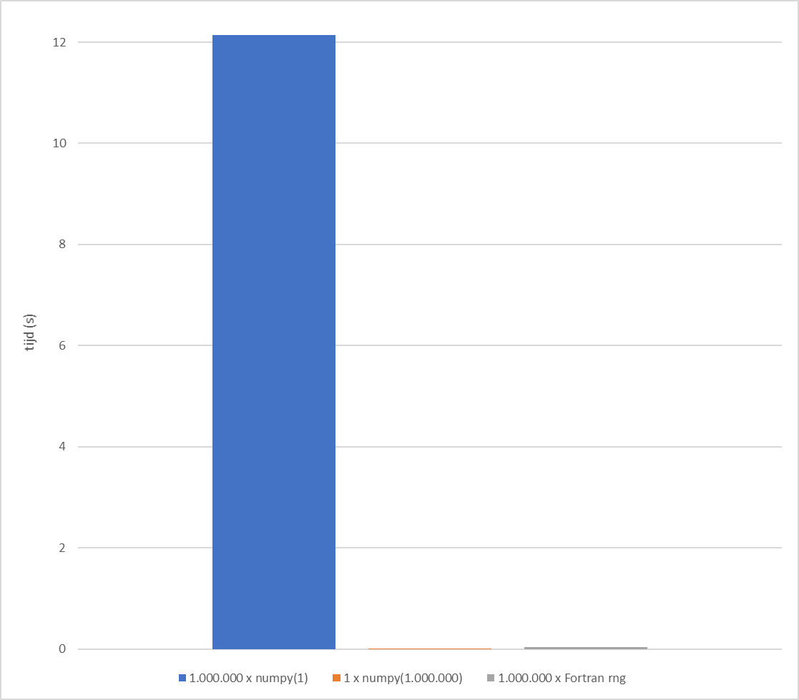
Resultaten (op Leibniz)
Vergelijking Numpy rng met zelfgescchreven Fortran rng
random.randint()
1.000.000 x 1 getal
1 x 1.000.000 getallen
1 x Numpy iets sneller dan Fortran rng, 1.000.000 x Numpy veel trager
Gemiddelde en standaardafwijking gelijkaardig
 | gemiddelde | standaardafwijking
random.randint(1) | 1,072629E+09 | 6,200271E+08
random.randint(1.000.000) | 1,074113E+09 | 6,197742E+08
Fortran rng | 1,073829E+09 | 6,200617E+08
Notes:
Gem en std gelijk verwacht, want veel getallen gesimuleerd, dus ongeveer gelijk
Misschien beter 3 x array van 333333 getallen, want strcture of arrays => realistischer voor simulaties
Voor Fortran generator, misschien beter 1x 333333 atomen ipv 1000000 getallen

Slide 11
Wat heb ik geleerd?
Gebruik het internet! Dit kan veel tijd uitsparen.
Alles slechts 1x berekenen (E₁₋₂ = E₂₋₁)
Bestaande rng aangepast i.p.v. volledig nieuwe te maken
mpi4py gebruiken i.p.v. alles zelf te schrijven
Optimalisatie kan zeer nuttig zijn, maar
Is niet altijd nodig
Bij klein aantal atomen/conformaties is tijdwinst beperkt
Fortran modules maken
Voor het project had ik nog geen ervaring met Fortran
GitHub leren gebruiken
Notes:
Opzoeken bespaart zowel tijd tijdens programmeren als tijd nodig om te draaien.

Slide 12
Moeilijkheden
Beginnen aan het project. (Waar moet ik mee starten?)
Fortran functies maken
Soms gaf de compiler geen duidelijke error => internet
Parallellisatie
Resultaten van verschillende cores samenvoegen => internet + veel trail-and-error
Testen op cluster
Niet alle modules werden herkend (bv. montecarlo_v0 wel, v1, v2 en v3 niet) => “import montecarlo_v1”, … in montecarlo_v0 typen en het werkt wel
Notes:
Fortran functies: zag de fout niet altijd (gaf ook niet altijd de regel aan waarin de fout zit)

Slide 13
Project Parallel Programmeren: Monte Carlo Simulatie
Indy Verhoeven

